Slide 1
Hinweise zur Einführung
des Sozialzertifikats
am Max-von-Laue-Gymnasium

Slide 2
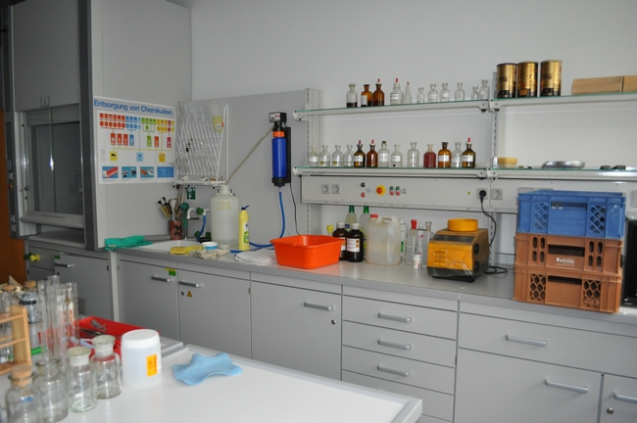
Rückblende zum Sozialzertifikat und weiteres Vorgehen
Schuljahr 2023/2024:
Steuergruppe entwickelt Kriterien für ein Sozialzertifikat mit dem Ziel, soziales Engagement (v.a. an der Schule) stärker zu wertschätzen und sichtbar zu machen
29.04.2024 (Gesamtkonferenz):
→ Vorstellung und Diskussion der Ziele und Kriterien für ein Sozialzertifikat am MvLG
→ Votum: Die GEKO beschließt die Einführung des Sozialzertifikats und erstmalige Vergabe zum Abitur 2024

Slide 3
Was ist das MvLG-Sozialzertifikat?
Auszeichnung über besonderes Engagement in und außerhalb der Schule
Verleihung zusätzlich zum Abitur
drei Zertifikatsstufen:
mit Engagement
mit großem Engagement
mit sehr großem Engagement

Slide 4
Wie erhält man das MvLG-Sozialzertifikat?
2 Anforderungsfelder:
Engagement innerhalb der Schule
II. Engagement außerhalb der Schule
mit Engagement:
>= 50 Punkte innerhalb UND >= 20 Punkte außerhalb
mit großem Engagement:
>= 75 Punkte innerhalb UND >= 40 Punkte außerhalb
mit sehr großem Engagement:
>= 100 Punkte innerhalb UND >= 60 Punkte außerhalb

Slide 5
Anforderungsfeld I: Engagement innerhalb der Schule
 | mit Engagement: | mit großem Engagement | mit sehr großem Engagement:
Punktevergabe (siehe Tabellen: Wahlpflicht-Bausteine + gesammelte einzelne Sozialstunden) | ab 50 Punkte maximal 25 Punkte aus der S I | ab 75 Punkte maximal 35 Punkte aus der S I | ab 100 Punkte maximal 50 Punkte aus der S I
 | davon mindestens 40 Punkte über die Bausteine aus mindestens 2 Bereichen | davon mindestens 60 Punkte über die Bausteine aus mindestens 2 Bereichen | davon mindestens 80 Punkte über die Bausteine aus mindestens 2 Bereichen

Slide 7
mit Engagement

Slide 8
Kurze Rückblende zum Sozialzertifikat und weiteres Vorgehen
Schuljahr 2023/2024
Steuergruppe entwickelt Kriterien für ein Sozialzertifikat, welches am Abiball ausgegeben wird, mit dem Ziel, soziales Engagement (v.a. an der Schule) stärker zu wertschätzen und sichtbar zu machen
29.04.2024: Gesamtkonferenz / Vorstellung des Sozialzertifikats (Ziele und Kriterien für den Erwerb)
Ende des vergangenen Schuljahres: Steuergruppe berät über die Dokumentation des sozialen Engagements:
→ Die SuS sollen ein Dokumentationspapier für ihr soziales Engagement erhalten.

Slide 9
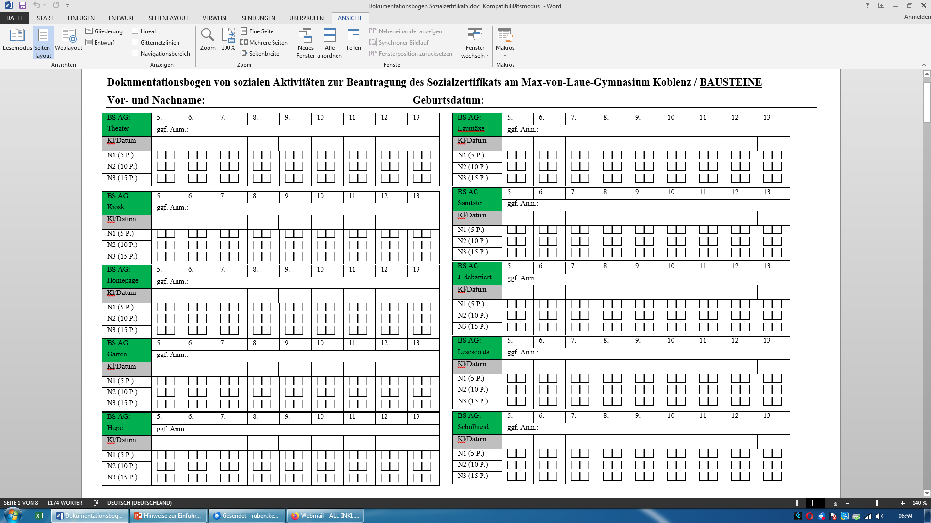

Slide 11
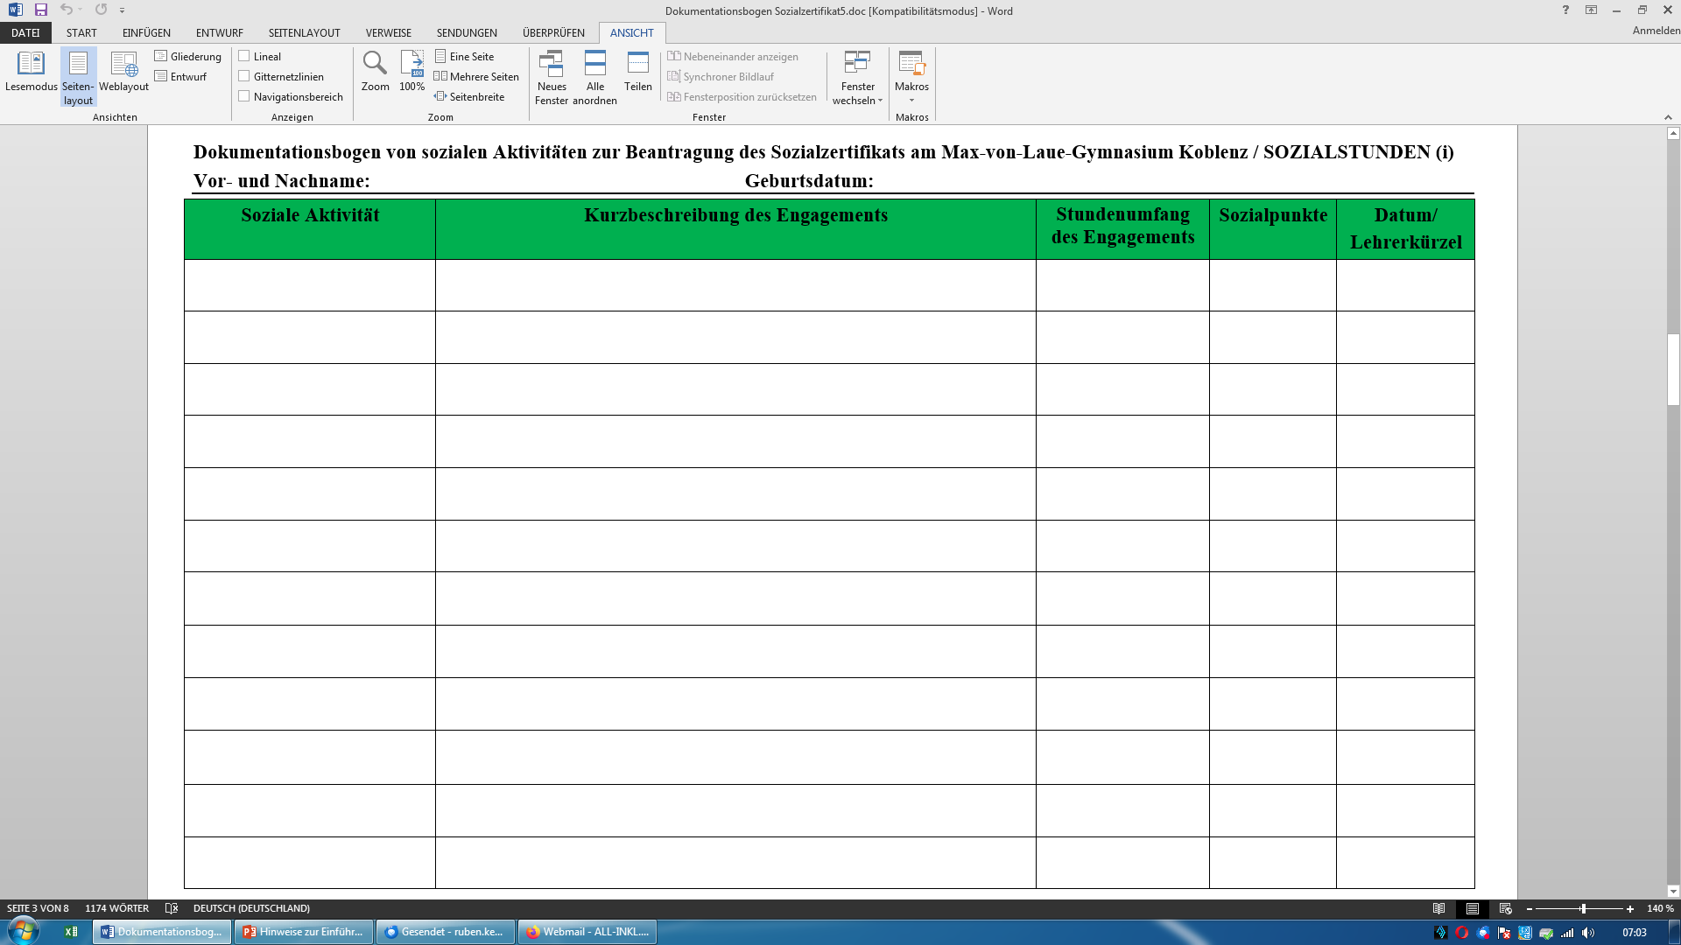

Slide 13
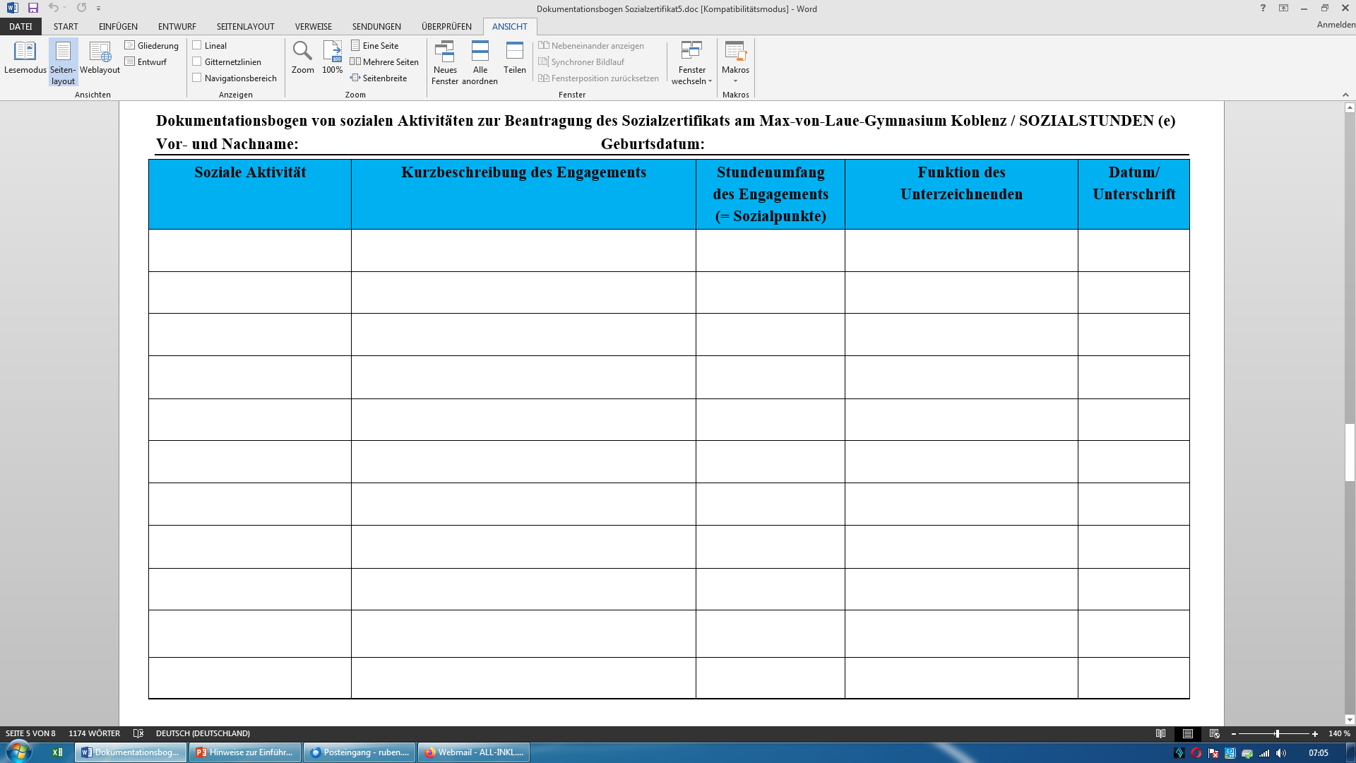

Slide 15
Zum Beispiel Max Mustermann, MSS 13 [siehe Dokumentationsbogen Bausteine (BS) auf Folie 10 dieser Powerpoint-Präsentation]:
Max hat in der 7. Klasse in beiden Schulhalbjahren (linkes Kästchen steht für das 1. Halbjahr; rechtes Kästchen steht für das 2. Halbjahr) an der Theater-AG teilgenommen. Somit hat er 2 x 2,5 Punkte (jedes Halbjahr wird mit 2,5 Punkten gewertet) = 5 Sozialpunkte für diese Aktivität erworben. Die Lehrkraft, die die Theater-AG leitet, bescheinigt die Teilnahme von Max mit ihrem Kürzel in den entsprechenden Kästchen und unter Datumsangabe.
Max hat in Klasse 9 (hier nur im 1. Halbjahr; entspricht 2,5 Sozialpunkte) und in Klasse 10 (1. und 2. Halbjahr; entspricht insgesamt 5 Sozialpunkte ) an der Kiosk-AG teilgenommen. Insgesamt können Max für die Kiosk-AG 7,5 Sozialpunkte angerechnet werden.
Max hat sich in Jahrgangsstufe 11 in der Homepage-AG engagiert. Max hat sich in dieser AG so herausragend eingebracht, dass die Lehrkraft ihm die Höchstpunktzahl von 15 P. gegeben hat (2 x 7,5 Punkte pro Halbjahr). Dies entspricht 15 Sozialpunkten.
In der Jahrgangsstufe 12 hat Max im 2. Halbjahr an der AG Schulhund teilgenommen. Aufgrund seines besonderen Engagements in dieser AG hat die Lehrkraft ihm dafür 5 Sozialpunkte gegeben.
Zwischenergebnis: Max Mustermann hat über die schulinternen Bausteine 32,5 Sozialpunkte in seiner Schulzeit erworben. Er hat insgesamt 4 verschiedene Bausteine durchgeführt.
Max hat sich zudem in der Jahrgangsstufe 11 als Helfer bei der MINT-EC-Schulleitungstagung (siehe Folie 12) sozial engagiert und insgesamt 15 Stunden Garderobendienst durchgeführt. Dafür erhält er 15 Sozialpunkte (1 Zeitstunde entspricht 1 Sozialpunkt).
Gesamtergebnis (interner Bereich): Max hat bislang 47,5 Sozialpunkte (davon 35 Sozialpunkte in der Sekundarstufe 2) erreicht (32,5 Sozialpunkte über die Bausteine und 15 Sozialpunkte über sonstige Aktivitäten, die ihm durch eine Lehrkraft bescheinigt worden sind). Zum aktuellen Zeitpunkt fehlen Max noch 2,5 Sozialpunkte, um die Mindestpunktzahl im schulinternen Bereich abzudecken.
Im außerschulischen Bereich hat Max an einem THW-Einsatz über 10 Stunden teilgenommen (siehe Folie 14). Der THW-Leiter hat dies bescheinigt, so dass Max dafür 10 Sozialpunkte für den außerschulischen Bereich erhält. Max benötigt somit noch weitere 10 Stunden, um die Mindestpunktzahl im außerschulischen Bereich abzudecken.
Sofern Max im Laufe des Schuljahres innerschulisch noch 2,5 Sozialpunkte erwirbt und außerschulisch noch 10 Sozialpunkte, erhält er an seinem Abiturball das Sozialzertifikat in der Einstufung „mit Engagement“.
Wichtige Anmerkung:
→ Für alle Schüler/innen gilt: Anrechnungsfähig sind soziale Aktivitäten nur dann, wenn sie nicht zu einem schulischen Pflichtprogramm / zum Fächerkanon gehören.
→ Sozialstunden, die Schülerinnen und Schüler des Hochbegabtenzweiges in der Oberstufe durchführen, um das SHF/IS - Zertifikat mit dem Abitur zu erhalten, können sich diese Sozialstunden zu 50% auf ein mögliches Sozialzertifikat anrechnen lassen.

Slide 16
Kurze Rückblende zum Sozialzertifikat und weiteres Vorgehen
Schuljahr 2023/2024
Steuergruppe entwickelt Kriterien für ein Sozialzertifikat, welches am Abiball ausgegeben wird, mit dem Ziel, soziales Engagement (v.a. an der Schule) stärker zu wertschätzen und sichtbar zu machen
29.04.2024: Gesamtkonferenz / Vorstellung des Sozialzertifikats (Ziele und Kriterien für den Erwerb)
Ende des vergangenen Schuljahres: Steuergruppe berät über die Dokumentation des sozialen Engagements:
→ Die SuS sollen ein Dokumentationspapier für ihr soziales Engagement erhalten
Beginn des neuen Schuljahres 2024/2025: Steuergruppe berät über die Einführung des Sozialzertifikats:
→ Die Einführung des Sozialzertifikats soll gestuft erfolgen (1. MSS / 2. Mittelstufe / 3. Orientierungsstufe)

Slide 17
Eckdaten und Prozedere zur Einführung des Zertifikats
Wer muss wann und wie informiert werden? | Oberstufe 1. Schultag nach den Herbstferien per Schulmessenger (Ur/Ke) (Anlage: Powerpoint-Präsentation) 1. Woche nach den Herbstferien durch Stammkursleiter/innen (durch Powerpoint-Präsentation) Hinweis 1: Stammkursleiter geben Dokumentationsbogen aus. Hinweis 2: Lehrer und Eltern werden am 1. Schultag nach den Herbstferien ebenfalls per Schulmessenger informiert (Ur/Ke) Hinweis 3: Die Infos zum Sozialzertifikat werden auch auf die Homepage gestellt. Hinweis 4: Weitere Dokumentationsbögen liegen im Sekretariat aus. Mittelstufe Analoges Prozedere wie bei der Oberstufe, aber: 1. Schultag nach den Weihnachtsferien Orientierungsstufe → Analoges Prozedere wie bei der Oberstufe, aber: 1. Schultag nach den Halbjahreszeugnissen

